Slide 1
MP3 Player
НЕМНОГО ИНФОРМАЦИИ О ПРОЕКТЕ

Slide 2
Цель проекта
Данный проект был создан для того чтобы
пользователь мог слушать музыку без
ограничений и интернета. Ибо тот же вк
надоел всем своей рекламой и поставил
ограничения :D.

Slide 3
ЧТО ИСПОЛЬЗОВАЛОСЬ В ЭТОМ ПРОЕКТЕ
PyQt5 – создание дизайна, реализация работы проекта
Интересные виджеты: QGridLayout, QScrollArea, QFormLayout, QGroupBox, QVBoxLayout
SQStudio – хранение и сортировка информации об аудиозаписях
Работа с операционной системой для поиска использования каталогов

Slide 4
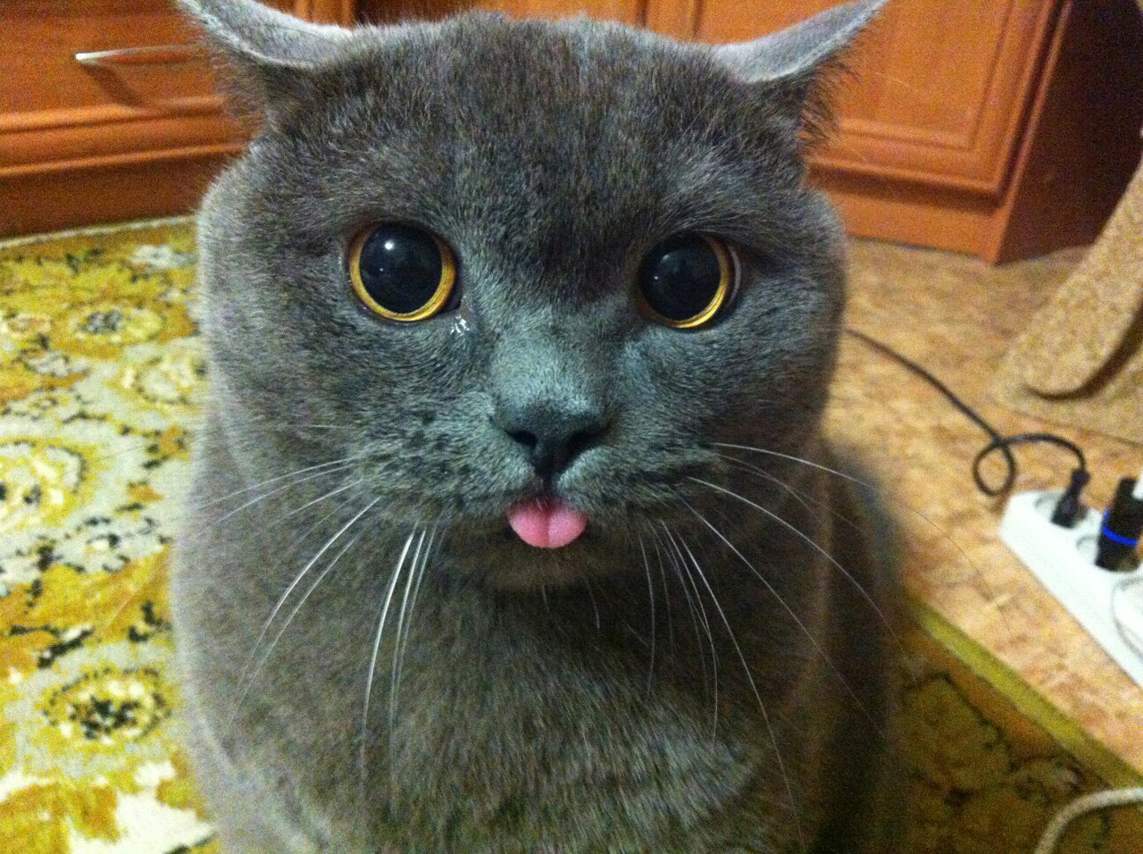
Это все! Спасибо за внимание!

